Slide 1

Rizoma Cooperativa Integral
HabiRizoma - a Secção de Habitação da Rizoma
Janeiro 2025

Slide 2




HabiRizoma Cooperativa de Habitação
Lisboa, 2022
XX cooperantes
Defender o direito à habitação a preços justos, de forma cooperativa e em propriedade coletiva.
Construir uma nova forma de viver, em que habitação é um direito, uma necessidade suprida em comunidade.

Slide 3
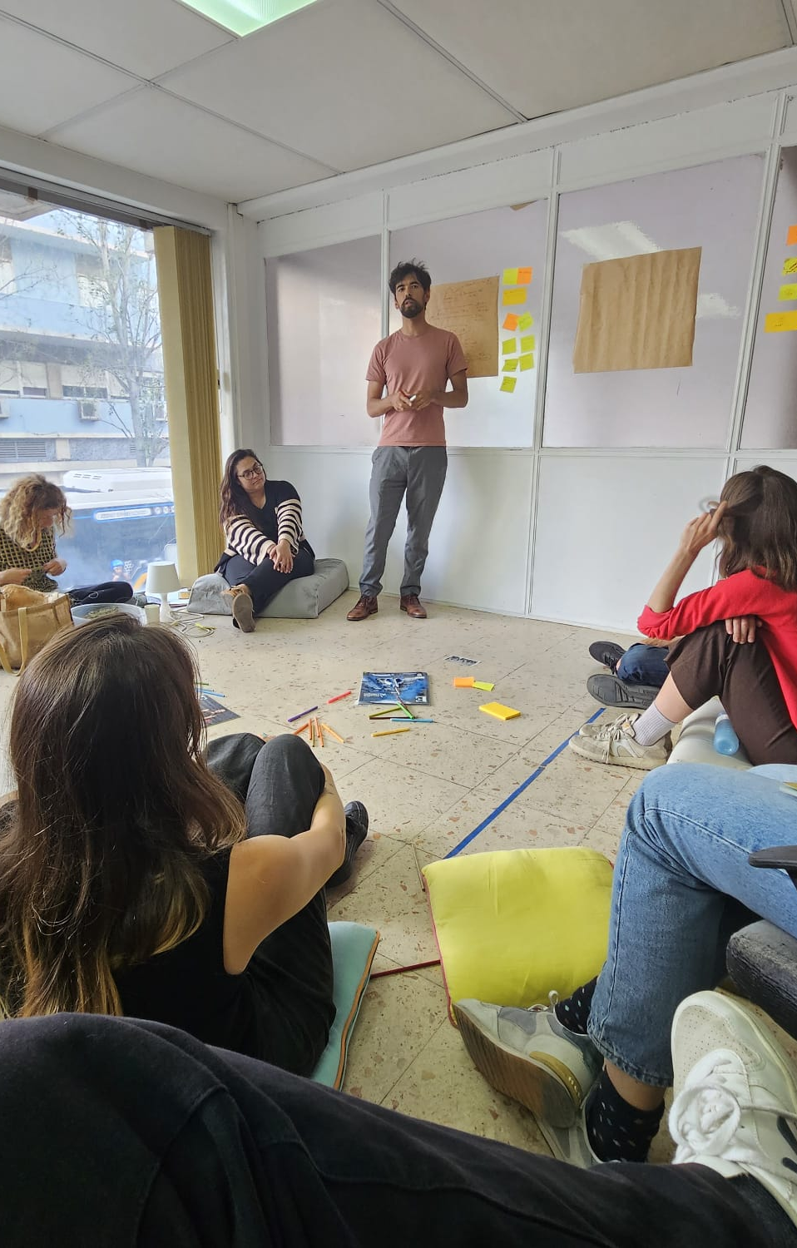
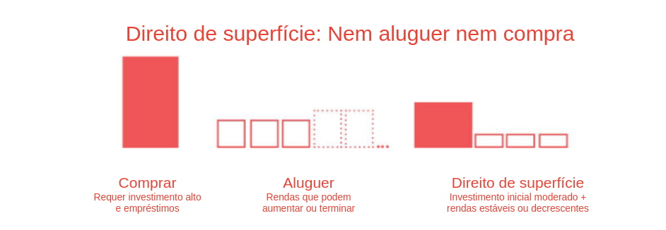
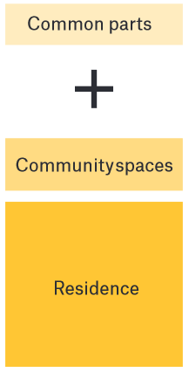
VISÃO
cute icon
cute icon
cute icon
Propriedade Coletiva
Co housing
Auto Gestão
Não especulativo
Foco na comunidade, estabilidade e segurança
Potencial de atração de público mais diverso
Rentabilização do espaço
Fortalecimento comunitário
Mais ecológico
Transparência
Participação e responsabilidade
Fortalecimento social

Slide 4
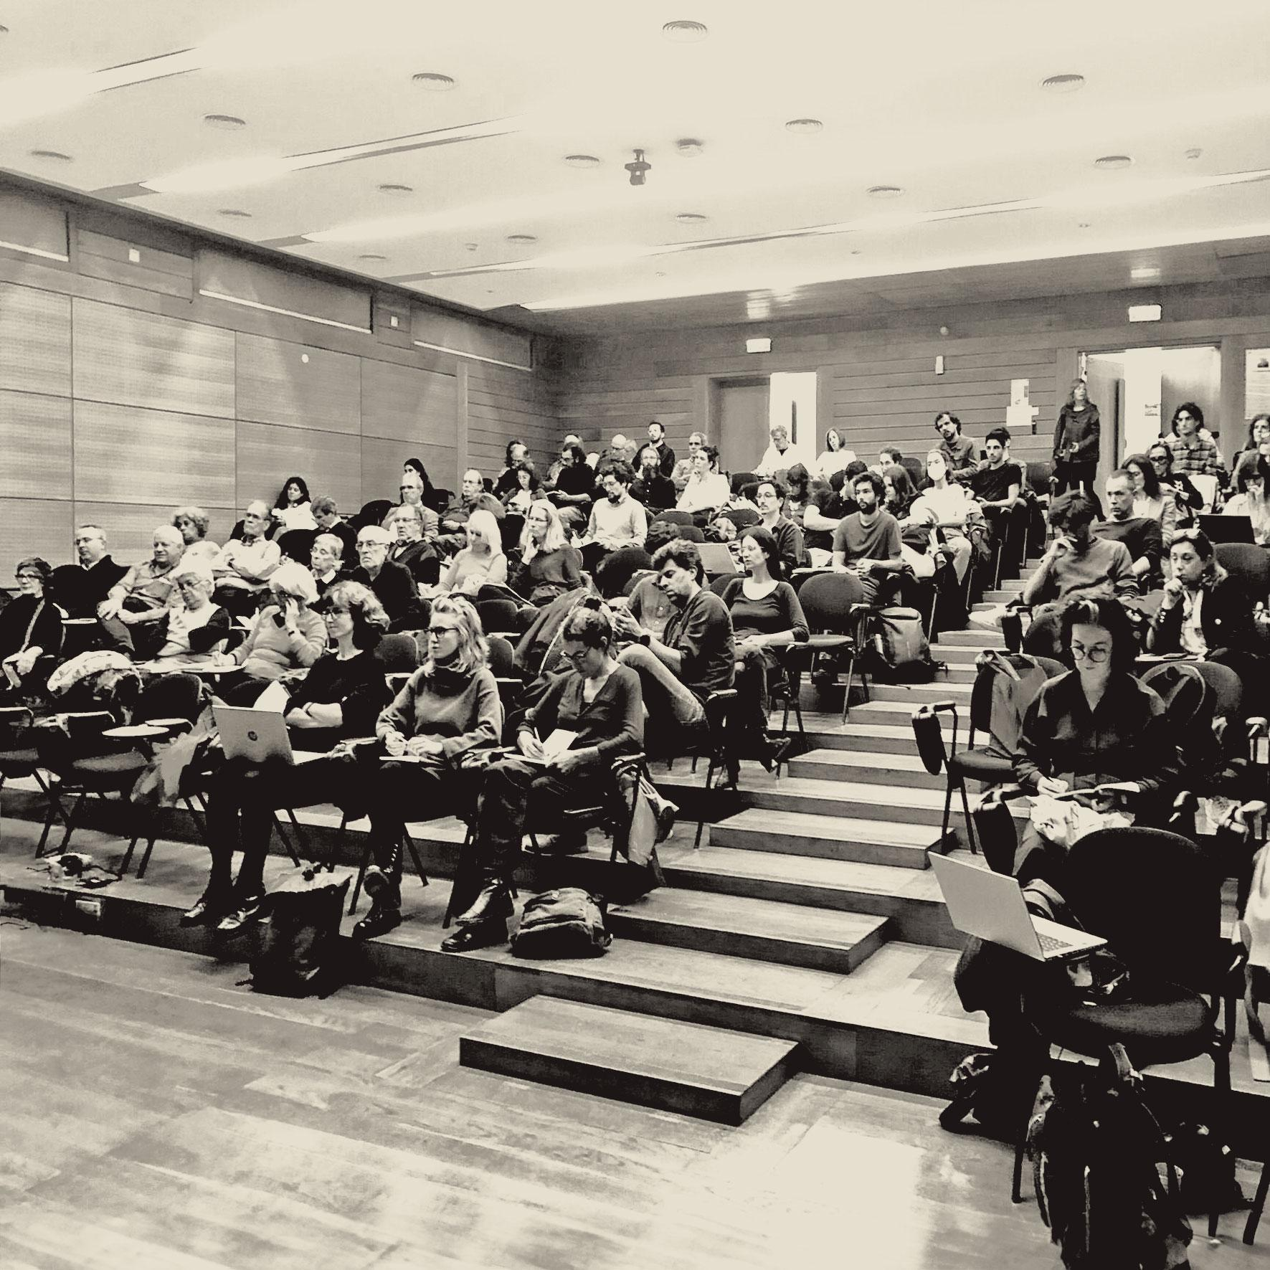











REDE
NOVAS FORMAS DE VIVER
Associação que promove modelos cooperativos de habitação de propriedade colectiva para dar acesso a todos a uma habitação adequada. Está presente em 9 municípios do país.
Fonte: Lacol
PROJETOS
Quinta das Raízes Soltas
Coletivo informal criado pelas cooperativas Largo Residências, Rizoma e Trabalhar com 99%.

Slide 5





PERCURSO
Adicionar logos dos media com link para artigos
Acabar timeline de momentos importantes
Será desta que temos Orçamento para as cooperativas de Habitação? Artigo, Público
Mensagem
Antena 1
Lusa
Um novo cooperativismo para habitação Artigo, Público
Reunião Ministra da Habitação Mais Habitação
Novas Formas de Viver 1ed ISCTE, 23 de Novembro 2022
cute icon da casa
Lançamento programa Cooperativas Câmara Municipal de Lisboa
Convidados para equipa de apoio à elaboração Carta Municipal de Habitação Câmara Municipal de Lisboa
Entrevista Concurso da CML Jornal da Noite, TVI
Concretizar habitação coletiva
Novas Formas de Viver 2ed CCB, 24 e 25 de Novembro 2023
A Casa: Uma Revolução Assim Documentário, Festival Uma Revolução no Goethe Institute
^
Melhorar esta expressão. É suposto ser o pontapé de saída para o próximo slide

Slide 6

Rizoma e Montepio - a match made in heaven lol socorro
Capacidade de corresponder à trend europeia:
Prémio melhor projeto social da UE era habitação. Fechou …
Queremos propriedade coletiva
Foco na comunidade:
Saúde
Envelhecimento Ativo
Fortalecer o tecido social
https://sostrecivic.coop/sostre-civic-obtenim-31-milions-de-fons-europeus-per-a-la-construccio-de-mes-de-350-habitatges-socials/
https://sostrecivic.coop/en/sostre-civic-rep-el-premi-dinnovacio-social-de-la-comissio-europea/

Slide 7
Concurso da Câmara Municipal de Lisboa
A nossa proposta de valor
Trabalhamos em rede,
ganhamos experiência
Sabemos viver em comunidade
Coop Arroios (vivemos aqui já)

Slide 8
Plano de Financiamento
Objetivo de financiamento:
Percentagem de linha pública:
Crowdfunding:
Notes:
Público: Linhas de crédito específicas, através do Banco Português de Fomento
Cedência de terrenos com valor baixo
Fundos alavanca
Micro créditos (ajuda na entrada inicial)
Banca
Dificuldade empréstimos colectivos
Ausência de bancos éticos
Montepio Mutualista; Crédito Agrícola
Crowdfunding
Campanhas específicas (ex: Eficiência energética)
Crowdlending (GoParity)
Community Land Trusts:
Fundos pensões, Associações, Fundações, etc
Impact funds

Slide 9
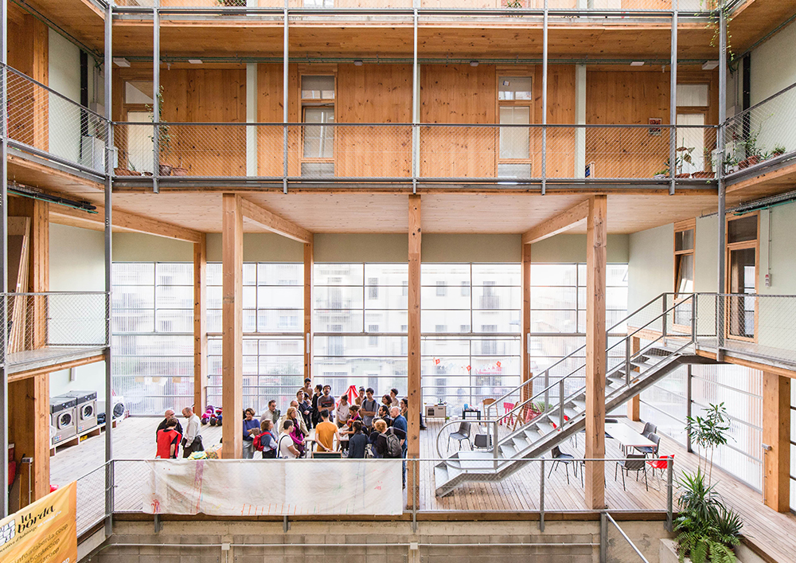
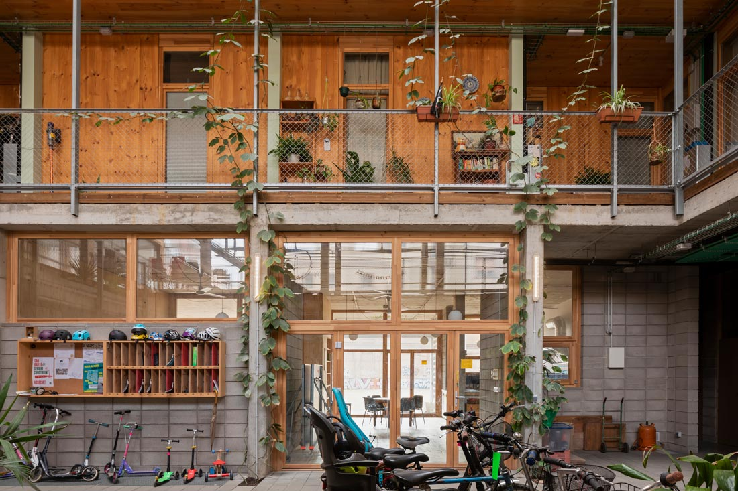
Exemplos (pensar num título melhor)
La Borda - Barcelona
Projeto piloto
Direito superfície 75 anos
4K Renda à Câmara Municipal por ano
3.148.000€ c/ IVA
21,41% entrada (18.5K€ por família)
Valor de entrada devolvido na saída
69,98% empréstimos: Coop 57
8,61 % Crowdlending Taxa de juro 2% (865K€ em 90 dias)
Rendas entre 400 e os 650€
Parte da renda vai para um fundo que servirá para futuras renovações
BERLIM
MADRID
COPENHAGA
xxx

